Slide 1
La Química Orgánica Introducción
CÁTEDRA DE QUÍMICA ORGÁNICA I
DPTO. DE QUÍMICA INDUSTRIAL Y APLICADA
Profesor: Dr Edgardo Calandri

Slide 2
“Orgánico” significa que “proviene de organismos”
Hasta principios del siglo XIX se creía que las sustancias que provenían de seres vivos sólo podían ser fabricadas por estos
Se sostenía que los seres vivos poseían una “fuerza vital” necesaria para producirlos (vitalismo)
En 1828 Wöhler sintetizó urea (orgánica) a partir de cianato de amonio (inorgánico) y echó por tierra al Vitalismo.
En verdad, el nombre correcto para esta disciplina es Química del Carbono.

Slide 3
¿Por qué el carbono?
Pertenece al grupo IV, puede formar hasta 4 enlaces.
Puede enlazarse consigo mismo, formando largas cadenas
Pero también puede unirse con muchos otros elementos químicos
Las dos últimas propiedades hacen que las posibles combinaciones sean enormes.
Todo esto hace que el carbono de por sí, haya dado lugar a toda una disciplina dentro de la química, que hoy llamamos química orgánica pero en rigor deberíamos llamar química del carbono.

Slide 4
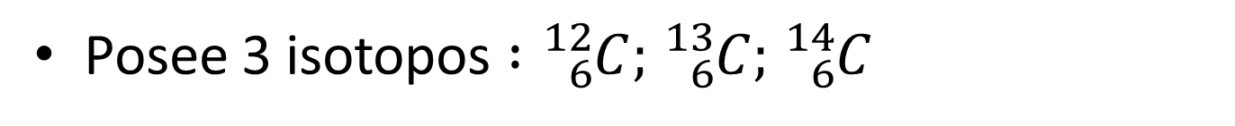
Estructura del Carbono
Posee 3 isotopos $:{}_{6}^{12}{C; }{}_{6}^{13}{C; }{}_{6}^{14}{C }$
Z | A | p | e | n | Abundancia
6 | 12 | 6 | 6 | 6 | 98,9 %
6 | 13 | 6 | 6 | 7 | 1,1 %
6 | 14 | 6 | 6 | 8 | < 10⁻¹⁰ %
El ¹⁴C es radioactivo, con un t_{1/2}= 5700 años
El t_{1/2} elevado permite datar material de origen biológico, con una antigüedad no mayor a 50.000 años.

Slide 5
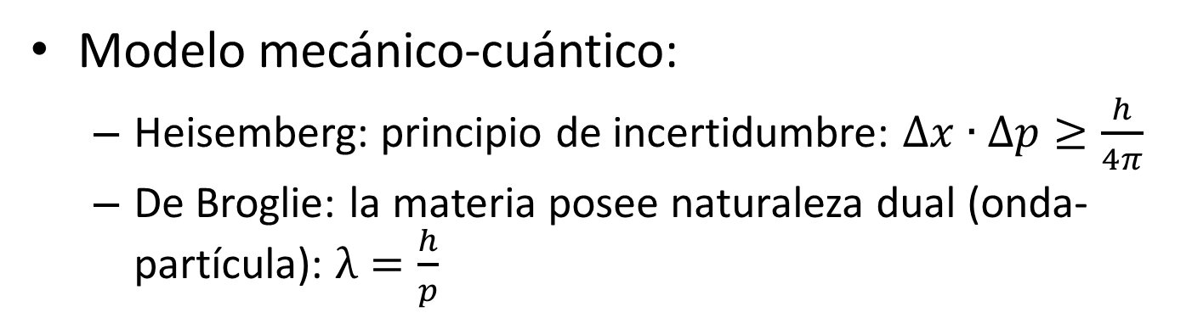
Estructura electrónica del carbono
Modelo mecánico-cuántico:
  Heisemberg: principio de incertidumbre:$∆x∙∆p≥\frac{h}{4π}$
  De Broglie: la materia posee naturaleza dual (onda-partícula): $λ=\frac{h}{p}$
IMAGEN
Schrödinger: Mecánica cuántica
Funciones de onda
Concepto de orbital:
Región del espacio con mayor probabilidad de encontrar un electrón

Slide 6
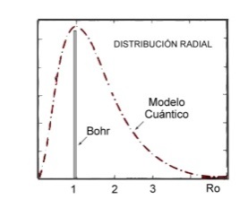

La ecuación de Schrödinger
H: es el operador Hamiltoniano
Ψ: función de onda
E: energía del electrón
La energía de un electrón se expresa como:
    $H∙ψ=E∙ψ$ Donde:
El hamiltoniano es un operador matemático, como el signo x o d/dx, nos indica que debemos hacer sobre la función, en este caso ψ
El problema es que su expresión es muy compleja y sólo se resuelve de manera exacta para el hidrógeno:
Ψ expresa la amplitud de la onda asociada al electrón. Por ejemplo, la función de onda radial para el orbital 1S del hidrógeno es:
    $ψ={\left(\frac{Z}{a_{0}}\right)}^{3/2}∙2e^{\frac{−Z∙r}{a_{o}}}$Donde
La probabilidad de encontrar un electrón en una región del espacio viene dado por Ψ²
Contribuciones de los campos eléctricos y magnéticos
interacción espín - núcleo
Masa relativis.
Interacción spin-orbita
Z: número atómico
a_{o}: radio de Bohr
r: distancia electrón-núcleo

Slide 7
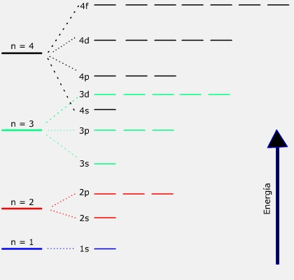
Niveles cuánticos de energía
Surgen de resolver la ecuación de Schrödinger
Nº cuántico | Símbolo | Valor | Indica
Principal | n | ≥ 1 | Nivel
Secundario | l | 0 ≤ l ≤ n-1 | Subnivel (s, p, d, etc)
Momento angular | m | -l ≤ m ≤ l | Orbital (s, p, d, etc)
spin | s | ±½ | Spin del electrón
Ej.: para n=2
Nivel: 2
Subniveles: 0 y 1 (s y p)
Orbitales: -1, 0 y 1 (s y p)
La repulsión entre electrones en un átomo provoca inversiones en el orden de los subniveles, como se observa en este gráfico.

Slide 8
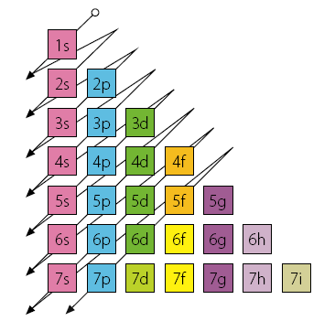
Configuración electrónica
Los niveles y subniveles
Diagrama de Moeller
El diagrama de Moeller permite encontrar el orden energético correcto para subniveles y orbitales
Por ej:
Li: 1s² 2s¹
F: 1s² 2s² 2p⁵
C: 1s² 2s² 2p²
Los superíndices indican la cantidad de electrones que posee el subnivel
Los números indican el nivel
Las letras indican el subnivel

Slide 9
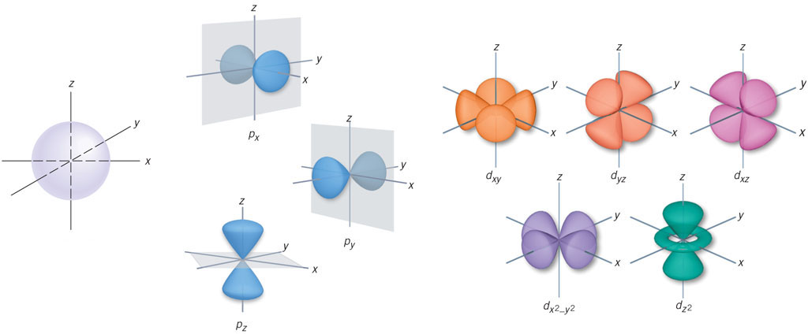
Orbitales atómicos
La mecánica cuántica brinda un modelo probabilístico del átomo, los orbitales descriptos por las funciones de onda son regiones del espacio que rodea el núcleo, con mayor probabilidad de encontrar un electrón
s
Los orbitales representan ondas estacionarias
Pueden no tener nodos, como el 1s…
…O tenerlos como los 2p, que presentan un plano nodal
ANIMACIÓN

Slide 10
¿CÓMO “INGRESAN” LOS ELECTRÓNES EN UN ÁTOMO?
  Desde el nivel de menor energía hacia el de mayor energía
  Siguiendo el principio de exclusión de Pauli:
    en un átomo no pueden existir dos electrones con los mismos números cuánticos
    Es lo mismo decir que en un orbital sólo pueden encontrarse dos electrones, pero con espines opuestos
  Respetando la regla de Hund: en un subnivel, cada orbital deberá ocuparse con un electrón, antes de llenar a ninguno. Ejemplo:
CASILLAS CUÁNTICAS
Disposición correcta de los electrones
C: 1s² 2s² 2p²
Subnivel p
Disposición incorrecta de los electrones

Slide 11
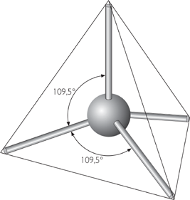
Geometría e hibridación: El carbono tetrahédrico
Desde la 2º mitad del siglo XIX se sabía que el carbono es tetravalente
Varios investigadores de la época ya habían propuesto la existencia de enlaces dobles y triples
Incluso Vant’off y Le Bel propusieron que el carbono con enlaces simples posee una estructura espacial y tetraédrica.
El ángulo entre los enlaces es de 109,5º si se ubica el carbono en el centro del tetraedro

Slide 12
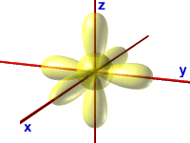
En la capa de valencia el carbono tiene 4 electrones: 2s² 2p²:
Con esta configuración no es posible llegar a 4 enlaces simples y una estructura tetraédrica.
Porque:
El orbital 2s está lleno
Hay dos 2p semillenos, con un ángulo de 90º entre ellos
90º
Hibridización: el orbital 2s del carbono hibridiza (se mezcla) con los 3 orbitales 2p:
1s²
2s²
1s²
cantidad de orbitales que intervienen
2p²
2sp³
Se indican los orbitales intervinientes
Se obtienen 4 orbitales híbridos
Cada uno posee 25% de carácter s y 75% de carácter p

Slide 13
El procedimiento antes utilizado para obtener los orbitales híbridos se denomina: combinación lineal de orbitales atómicos (CLOA)
El número de orbitales nuevos es siempre igual a los que había inicialmente.
La combinación de orbitales atómicos en un mismo átomo produce orbitales atómicos híbridos.
La combinación de orbitales pertenecientes a átomos diferentes produce orbitales moleculares

Slide 14
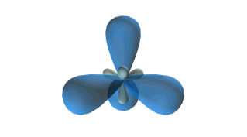
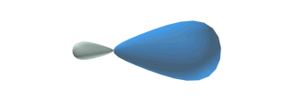
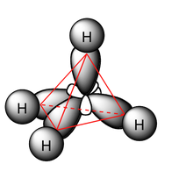
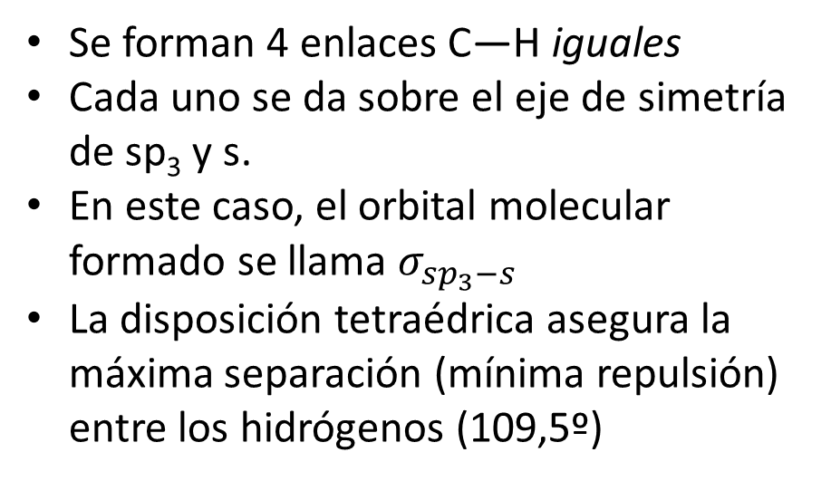
Geometría de los orbitales sp³
109,5º
Un orbital sp³. Se parece a un p, pero con un lóbulo mucho mayor y más redondeado que el otro.
Los tres orbitales atómicos híbridos sp³. Cada uno dirigido hacia uno de los vértices de un tetraedro imaginario.
La hibridación permite comprender la geometría del metano:
Se forman 4 enlaces C—H iguales
Cada uno se da sobre el eje de simetría de sp₃ y s.
En este caso, el orbital molecular formado se llama $σ_{{sp}_{3}−s}$
La disposición tetraédrica asegura la máxima separación (mínima repulsión) entre los hidrógenos (109,5º)
Dr Edgardo Calandri
14

Slide 15
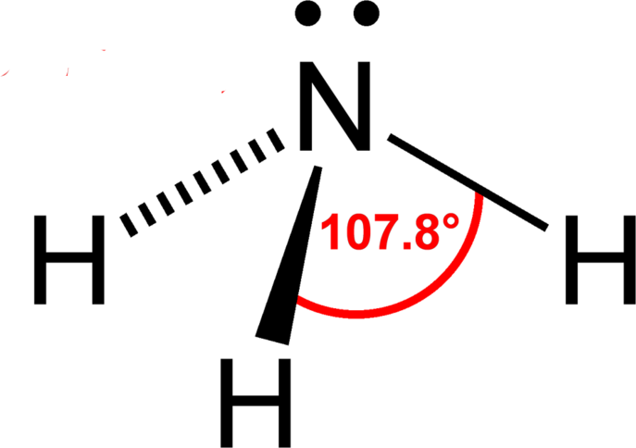
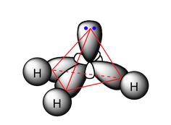
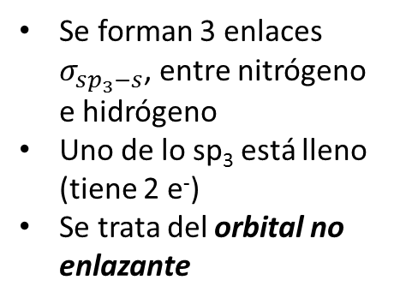
La hibridación explica la geometría observada, no sólo para carbono; veamos el caso del nitrógeno:
₇N:
1s²
2s²
2p²
1s²
2sp³
Se forman 3 enlaces $σ_{{sp}_{3}−s}$, entre nitrógeno e hidrógeno
Uno de lo sp₃ está lleno (tiene 2 e⁻)
Se trata del orbital no enlazante
La repulsión electrónica del orbital no enlazante hace que los 3 orbitales σ presenten un ángulo H-N-H menor que para metano

Slide 16
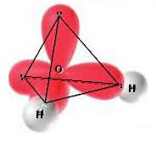
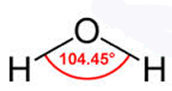
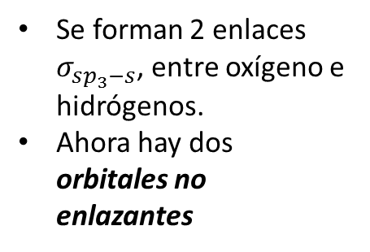
Veamos ahora lo que sucede con el átomo de oxígeno:
₈O:
Se forman 2 enlaces $σ_{{sp}_{3}−s}$, entre oxígeno e hidrógenos.
Ahora hay dos orbitales no enlazantes
••
••
La repulsión ahora es aún mayor y hacen que los 2 orbitales σ presenten un ángulo H-O-H de 104,5º

Slide 17
Elementos del tercer periodo
Elementos como P y S y Cl, que pertenecen al tercer periodo de la tabla, suelen utilizar valencias superiores.
Estas pueden explicarse mediante la intervención del orbital d en las hibridaciones
Se forman híbridos del tipo sp³d y sp³d²
₁₅P:
IMAGEN
3s²
3p³
3d
3sp³d
₁₆S:
IMAGEN
3s²
3p³
3d
3sp³d²

Slide 18
Antes de continuar: ¿Cómo representamos a las moléculas orgánicas?
Cada línea entre átomos, representa a un par de electrones

Slide 19
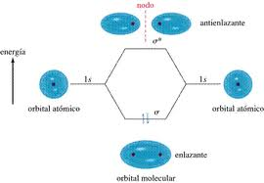
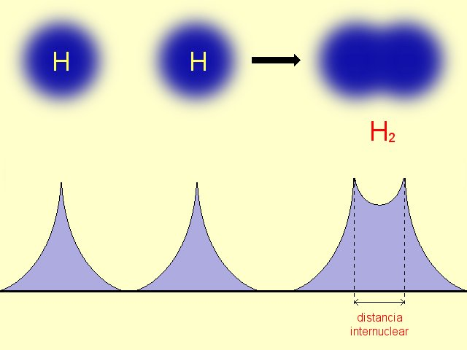
Orbitales moleculares
Se siguen las reglas de la CLOA
Por cada dos orbitales atómicos (OA) se forman dos moleculares (OM): uno es enlazante y el otro, antienlazante.
Ejemplo: Formación de la molécula de hidrógeno
El orbital σ presenta densidad electrónica en el espacio entre núcleos
Por su eje de simetría se forman OMs σ (enlazante) y σ* (antienlazantes)
Por orbitales p paralelos, se forman OMs π (enlazante) y π* (antienlazantes)
En el estado fundamental los electrones permanecen en lo OM enlazantes.
Un electrón pasa de un OM enlazante a otro antienlazante si recibe la energía equivalente a la diferencia entre ambos niveles
Si los OA se unen

Slide 20
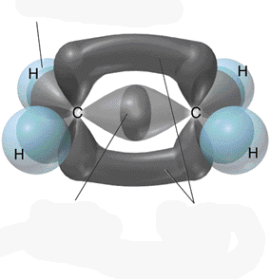
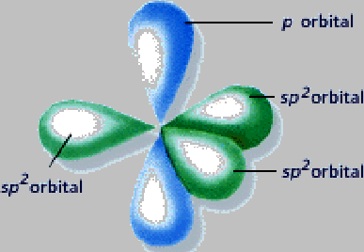
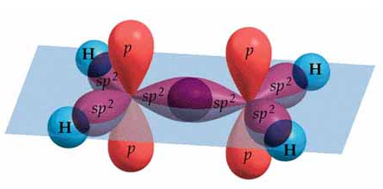



Otras hibridaciones del carbono: Enlace doble
1s²
2s²
2p²
1s²
2p¹
2sp²
Enlace $σ_{{sp}_{2}−s}$
ETILENO
El solapamiento en paralelo de los orbitales p semillenos conduce al enlace π
Unión de dos carbonos sp₂ para formar el etileno
Enlace $σ_{{sp}_{2}−{sp}_{2}}$
Enlace π
Se forman 3 orbitales sp² semillenos
Y permanece un orbital p semilleno
Los 3 sp₂ están en el mismo plano y poseen un 67% de carácter p
El p es perpendicular a ese plano
120º
ETILENO

Slide 21
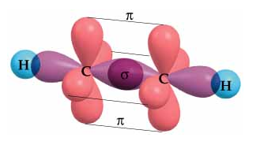
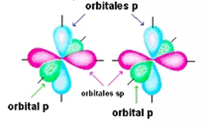
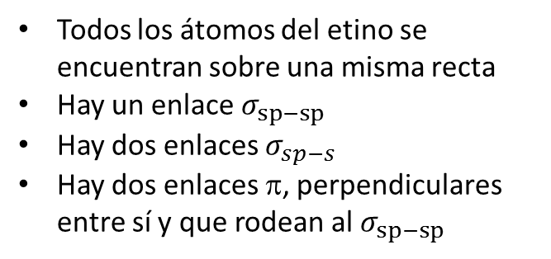
Enlace triple: en etino o acetileno
1s²
2s²
2p²
1s²
2sp
2p²
180º
ACETILENO
Todos los átomos del etino se encuentran sobre una misma recta
Hay un enlace $σ_{sp−sp}$
Hay dos enlaces $σ_{sp−s}$
Hay dos enlaces π, perpendiculares entre sí y que rodean al $σ_{sp−sp}$
Se forman dos orbitales sp, semillenos
Cada uno posee un 50% de carácter p.
Permanecen 2 orbitales p semillenos
Todos los orbitales son ortogonales ( pependiculares entre sí)

Slide 22
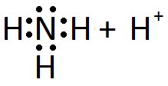
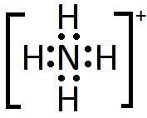

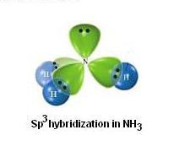
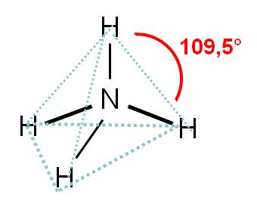

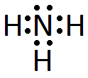
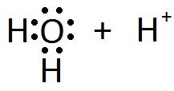
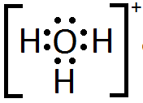
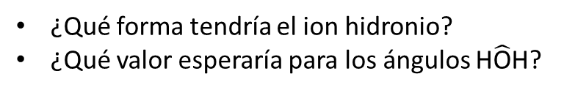
Enlace dativo o coordinado
El par no enlazante de un átomo puede ser compartido con otro átomo
Nivel de energía de antienlace dativo
Nivel energético del protón
Nivel no enlazante del nitrógeno
Enlace dativo
Nivel de energía de enlace dativo. Ambos electrones provienen del nitrógeno
El enlace dativo agrega un cuarto hidrógeno. El amonio se asemeja al metano, con ángulos de 109,5º
Ion amonio
¿Qué forma tendría el ion hidronio?
¿Qué valor esperaría para los ángulos H$\hat{\text{O}}$H?

Slide 23
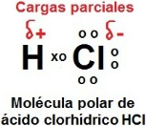
Electronegatividad y polaridad de enlace
Átomos iguales enlazados muestran igual atracción por los electrones de valencia:
Átomos enlazados, con electronegatividades muy distintas:
Átomos enlazados, con electronegatividades no muy diferentes:
H:H
Enlace covalente puro o apolar
Enlace iónico
Enlace covalente polar
Los electrones del enlace pasan más tiempo sobre el elemento más electronegativo
En un enlace polar no hay separación de carga neta
Los símbolos δ₊ y δ₋ indican deficiencia y exceso de carga negativa, respectivamente.

Slide 24

Estructuras iónicas
Son consecuencia de la cesión o adquisición de electrones, generalmente por parte de un átomo dentro de una molécula.
δ₋
Las especies metilamonio y oxidrilo cumplen con la regla del octeto
δ₋
δ₊
δ₊

Slide 25
Estructuras de resonancia
El ácido acético disocia según un equilibrio bien conocido:
Las estructuras desarrolladas presentan las siguientes formas:
I
II
No hay modificaciones estructurales entre I y II, sólo movimiento de electrones
En realidad se trata de la misma molécula, I y II sólo representan ese movimiento electrónico y se denominan formas de resonancia
Las formas de resonancia de una molécula deben separarse con una doble flecha
…Y encerrarse entre corchetes
El ión acetato es entonces un híbrido de resonancia, pues no posee una única representación para su estructura electrónica.

Slide 26
¿Todas las estructuras de resonancia tienen la misma importancia?
No, no la tienen. Las estructuras más estables serán las que más contribuyen con la resonancia.
Las mejores estructuras son aquellas que no muestran separación de cargas:
muy importante poco importante
Las que cumplen con la regla del octeto.
En el ejemplo anterior la estructura de la derecha, además de la separación de carga, no cumple con esa regla.
Las que poseen mayor número de enlaces:
La estructura de la derecha tiene más enlaces
Pero también tiene completo el octeto en el carbono

Slide 27
CONTINUAMOS LA PRÓXIMA CLASE

